Slide 1

マネジメント原理（説明5） １．経営戦略 ２．競争戦略 ３．他の経営戦略論
城西国際大学大学院
ビジネスデザイン研究科
経営学博士：伊東俊彦
・本資料作成にあたり特にことわらない限り下記書籍をテキストとして使用
『新版 公務員Vテキスト13 経営学』TAC公務員講座編、TAC出版、2007
management-5.pptx

Slide 2
１．経営戦略-1
戦略とは（「ゼミナール経営学入門」より）
市場の中の組織としての活動の長期的な基本設計図
企業や事業の将来のあるべき姿とそこに至るまでの変革のシナリオ
経営戦略とは（アンゾフの定義より）
組織の発展プロセスを指導する新しい意思決定ルールと ガイドライン
経営戦略の２側面
意思決定のルール
さまざまなレベルの意思決定を全体として整合させる基本的な方針
環境適応のための指針
企業が環境適応するための指針

Slide 3
１．経営戦略-2
経営戦略の構成要素
(1) 企業戦略
事業構造戦略
企業全体としておこなう事業の範囲 ⇒ 事業ドメインの決定
(2) 競争戦略
事業戦略 ⇒ ビジネス戦略
他社に対しどんな競争上の優位性を確保するかという方針
⇒企業戦略の決定後に決める
(3) 機能別戦略
職能別戦略
企業活動に必要な個々の機能ごとに決める方針
⇒企業戦略の決定後に決める
事例：販売戦略、生産戦略、財務戦略、広告戦略、研究開発戦略

Slide 4
１．経営戦略-3
経営戦略のための資源-1
経営資源とは
企業戦略を展開するための資源 ⇒ ヒト､モノ､カネ､情報
資源獲得の方法-1
４つ：自社開発、M&A、合弁、提携
(1) 自社開発
内部成長方式の代表
⇒ 自前で必要資源を獲得：自社の研究開発（=R&D）など
利点：他社への強力な武器
欠点：時間がかかりタイムリーな戦略展開の阻害要因に

Slide 5
１．経営戦略-4
経営戦略のための資源-2
資源獲得の方法-2
(2) M&A-1
外部成長方式の1つ
M&A （Mergers & Acquisitions）の大分類
合併：複数の会社が合体し、1つの会社となること
買収：他社株の過半数取得による実質的な支配
利点：迅速な戦略展開が可能
欠点：膨大な資金が必要
⇒M&Aによる組織の融合ができず混乱へ
⇒企業文化の融合の困難性

Slide 6
１．経営戦略-5
経営戦略のための資源-3
資源獲得の方法-3
(2) M&A-2
M&Aの細分類
水平型M&A：同一産業内でのM&A
垂直型M&A：財･サービスの流れの川上・川下企業のM&A
多角化型M&A（ｺﾝｸﾞﾛﾏﾘｯﾄ型M&A）：他産業など、無関係な企業のM&A
友好的M&A：相手企業の同意を得たM&A
敵対的M&A：相手企業の同意を得ないM&A

Slide 7
１．経営戦略-6
経営戦略のための資源-4
資源獲得の方法-4
(2) M&A-3
日米M&Aの違い
日本
友好的M&Aがほとんど
株式相互持合による安定株主工作の結果
会社は従業員のもの、買収は「のっとり」とみる社会的評価
米国
敵対的買収も多い
浮動株が多く、無能な経営者が買収の脅威に
会社は株主のもの、有能な経営者による経営を評価

Slide 8
１．経営戦略-7
経営戦略のための資源-5
資源獲得の方法-5
(3) 合弁
外部成長方式の1つ
複数企業が共同出資で合弁企業を設立して事業遂行
ジョイントベンチャー（=JV）も合弁のひとつ
利点：互いの技術・ノウハウの共有が容易
欠点：協力関係の構築ができないと企業間で制約が生じる

Slide 9
１．経営戦略-8
経営戦略のための資源-6
資源獲得の方法-6
(4) 提携または戦略的提携
外部成長方式の1つ
契約に基づく技術やノウハウの利用、緩やかな結びつき
利点：資源の補完、技術･ノウハウの短期吸収
欠点：協力関係の構築と維持が困難
事例：ライセンス供与､共同開発､共同生産､生産･販売委託､資本参加など
提携形態の種類
アライアンス：長期的提携関係の場合
アウトソーシング､クロス･ライセンシング
TLO（Technology Licensing Organization）：技術移転機関
製品事例
OEM（Original Equipment Manufacturing）：相手先ブランド品の製造
EMS（Electronics Manufacturing Service）：電子機器の受託生産

Slide 10
１．経営戦略-9
企業戦略-1
アンゾフの成長ベクトル-1
成長ベクトルとは
アンゾフが提唱した事業構造に関する意思決定の基本的な視点
４つの意思決定の選択肢が存在（下表）

Slide 11
１．経営戦略-10
企業戦略-2
アンゾフの成長ベクトル-2
成長ベクトルの各戦略
拡大戦略
市場浸透戦略
現在事業の売上高・シェアの拡大
⇒製品の導入期･成長期は企業成長達成
新市場開拓戦略
現在製品の新市場の開拓
新製品開発戦略
現在市場に新製品を投入⇒現顧客を維持し製品系列を拡大
多角化戦略
新市場に新製品を投入⇒もっとも難しい戦略

Slide 12
１．経営戦略-11
企業戦略-3
企業戦略の種類
専業戦略
1つの事業に特化する戦略
水平統合戦略
同種製品や生産段階･流通段階の企業を合併などで統合
競争上の優位性獲得が目的
垂直統合戦略
一定の製品･市場分野で異なる生産･流通段階の事業を統合
多角化戦略
新事業分野に進出

Slide 13
２．競争戦略-1
競争戦略とは：他社に対し競争上の優位獲得の戦略
競争市場を規定する要因：５フォース（５大競争要因）：ポーターが提唱(下図)

Slide 14
２．競争戦略-2
競争戦略の３つの基本戦略-1
ポータが提唱：下図
① コスト･リーダーシップ戦略
② 差別化戦略
③ 焦点化戦略（=集中化戦略）

Slide 15
２．競争戦略-3
競争戦略の３つの基本戦略-2
①コスト･リーダーシップ戦略
製品原価の低減で他社をリード
固定的価格の利益率で他社より優位
②差別化戦略
価格以外で自社製品をアピール
機能面､ﾌﾞﾗﾝﾄﾞｲﾒｰｼﾞ､デザイン、ｱﾌﾀｰｻｰﾋﾞｽなどが優位
③焦点化戦略（=集中化戦略、ニッチ戦略）
特殊市場に特化し経営資源を集中
ニッチ製品、ニッチャー（事業者）

Slide 16
２．競争戦略-4
製品ライフサイクルと競争戦略
各戦略と製品ライフサイクルの関係*
導入期
顧客のﾆｰｽﾞを模索しつつｺﾝｾﾌﾟﾄや機能で競争⇒差別化戦略
成長期
製品の標準規格（ﾄﾞﾐﾅﾝﾄ･ﾃﾞｻﾞｲﾝ）が確立し顧客の関心が価格へ
企業内部の生産性向上が重要⇒コスト･リーダーシップ戦略
成熟期
市場飽和とニーズが多様化し、モデルチェンジが頻繁
活発なマーケティング活動と新機能、新製品の追加が過激 ⇒差別化戦略
衰退期
衰退期には製品は市場撤退するが、別の製品の成長期 が来るように計画する
*次ページの資源配分の戦略（PPM）でも利用

Slide 17
３．他の経営戦略論-1
資源配分の戦略（PPM）-1
PPM（Product Portfolio Management）とは
1970年代に、BCG（米ﾎﾞｽﾄﾝ･ｺﾝｻﾙﾃｨﾝｸﾞ･ｸﾞﾙｰﾌﾟ）が提唱した 多角化した事業への経営資源の配分を合理化するための手法
米GE（ｾﾞﾈﾗﾙ･ｴﾚｸﾄﾘｯｸ）の多様化し過ぎた製品系列の整理の手法 として誕生
PPMの前提知識-1
製品ライフサイクルと経験曲線を採用
製品ライフサイクルとは
製品が誕生してからなくなるまでのタイプに対する仮説
製品ライフサイクルモデル（次頁）

Slide 18
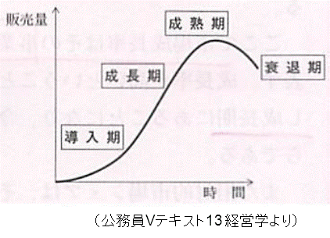
３．他の経営戦略論-2
１．資源配分の戦略（PPM）-2
PPMの前提知識-2
製品ライフサイクルモデル（右図）
導入期
製品が初めて世に出る
成長期
需要の急激な増大
成熟期
市場が飽和 ⇒ 最大利益
衰退期
市場を撤退

Slide 19
３．他の経営戦略論-3
資源配分の戦略（PPM）-3
PPMの前提知識-3
経験曲線（右図）とは
製品が初めて作られてから その総生産量が増えるに 従い製造コストが逓減
コスト逓減の理由
累積生産量の増加による 従業員の経験が蓄積
⇒作業に習熟し生産工程 の改善が進むため
単位あたり製造コスト
累積生産量
経験曲線

Slide 20
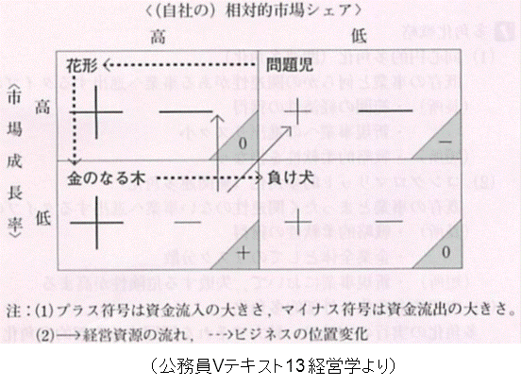
３．他の経営戦略論-4
資源配分の戦略（PPM）-4
PPMのポジショニングマップ（右下図）-1
金のなる木
成熟期のため成長率 低くシェアが高い
収益率高い
花形と問題児に投資
花形
成長期のため成長率・ シェアが高い
収益率低い
投資が必要

Slide 21
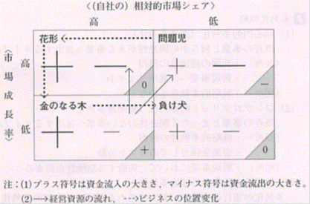
３．他の経営戦略論-5
資源配分の戦略（PPM）-5
PPMのポジショニングマップ（右下図）-2
問題児
導入期、成長期のため成長率 高いがシェアが低い
投資が必要
負け犬
衰退期のため成長率・シェアが低い
収益がほとんどない
市場撤退の時期
PPMに基づく資源配分
将来の金のなる木を育てる ため花形や問題児に投資

Slide 22
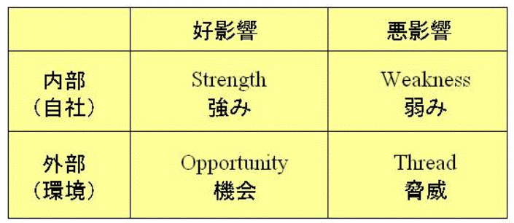
３．他の経営戦略論-6
SWOT分析-1
SWOT分析とは
事業戦略を策定するための分析手法
自社の分析（強み・弱み）と自社を取り巻く環境分析（機会・脅威）

Slide 23
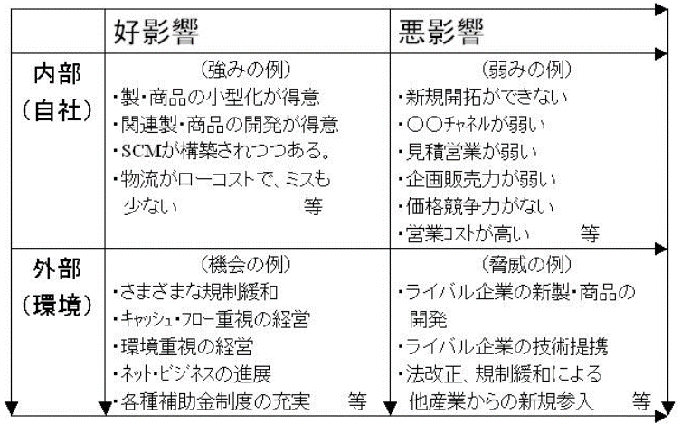
３．他の経営戦略論-7
SWOT分析-2
SWOT分析の例
・ライベル企業の新製品・商品の

Slide 24
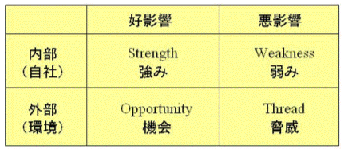
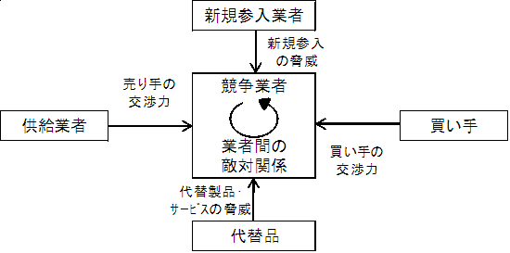
３．他の経営戦略論-8
SWOT分析-3
SWOTと５フォースの統合
５フォースの関係をSWOTで表す

Slide 25
補足：その他の経営戦略
BPR
ビジネス・プロセス・リエンジニアリング
ビジネスの一連のプロセスの抜本的な見直しによりコストダウン・品質向上・ｽﾋﾟｰﾄﾞｱｯﾌﾟ等 を達成しようとする手法（マイケル・ポーターが提唱）
SCPモデル
以下の３つの連関で企業業績が決定される
ストラクチャ(産業構造）
コンダクト（企業行動）
パフォーマンス(企業業績）
資源ベースモデル（RBV）
企業の業績は企業内部における経営資源によって生じるという考え方
イノベーション
経営資源の新結合のこと（シュンペーター）
プロセス（工程）イノベーション
プロダクト（製品）イノベーション
生産性のジレンマ
成熟期では生産性の向上はあるが技術革新が生じなくなるという説

Slide 26
宿題３：レポート3
6月27日欠席者のキーワード：PPM
宿題のテーマ
「電気自動車の5大競争要因とSWOT分析の作成」
提出方法
調査した内容を基に、自分の考えで、レポートにまとめること
A4用紙にWordまたはコンピュータ入力文字で１ページ以上
表紙はいらない⇒タイトル名の下に学籍番号と氏名を記入
自分の考えがほとんどでも参考文献を必ず記入 （教科書、ネットの情報、その他参考書）
提出方法：7月10日（金）までにメール添付で送ること 7月10日を過ぎると減点とする
Kana-toshi@ab.auone-net.jp

